Slide 1

second sprint
Il secondo sprint riguarda l’aggiunta di ulteriori pagine Html e il completamento di alcune di esse, l’implementazione delle relative funzionalità, l’aggiornamento delle tabelle nel Database e testing finale del prodotto.

Slide 2

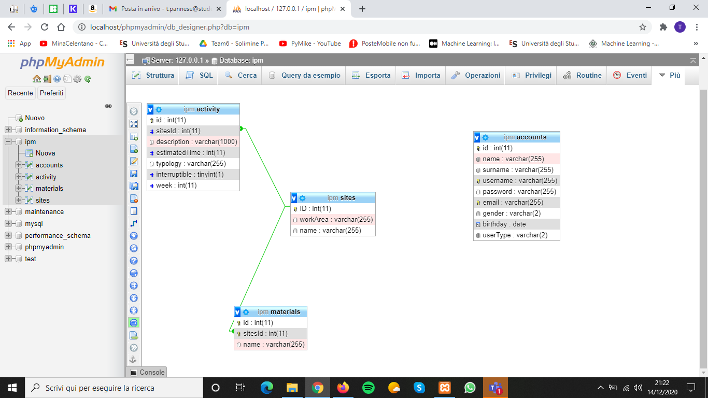
AGGIORNAMENTO DEL DATABASE
Una delle operazioni principali è stata
L’aggiornamento del database con l’aggiunta
di nuove tabelle e alcuni vincoli di integrità
Referenziale per fare in modo da mantenere
la consistenza dei dati in seguito a operazioni
di cancellazione e/o aggiornamento delle
Tabelle stesse.
Successivamente si è provveduto al
popolamento delle tabelle con alcune righe di
Esempio che sono state utilizzate per l’attività
di testing dell’applicazione.

Slide 3
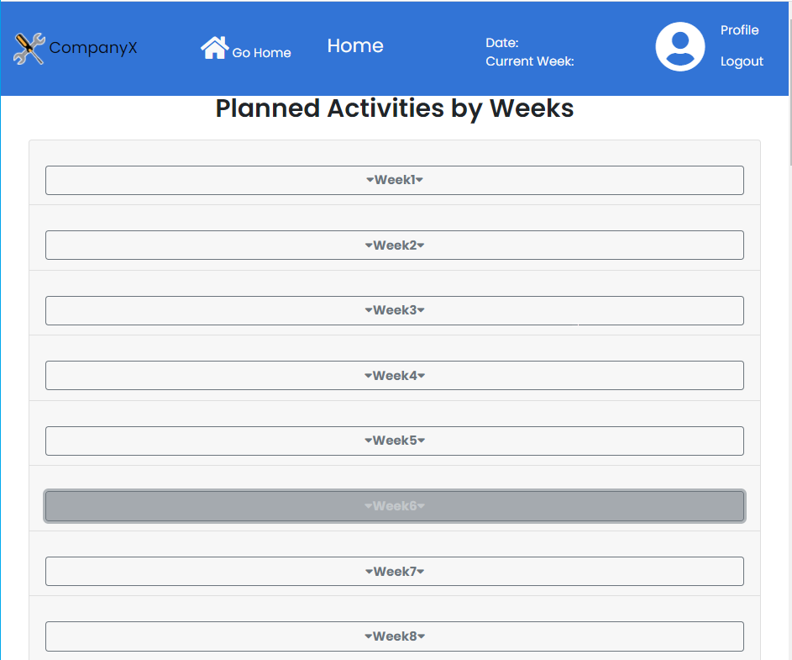
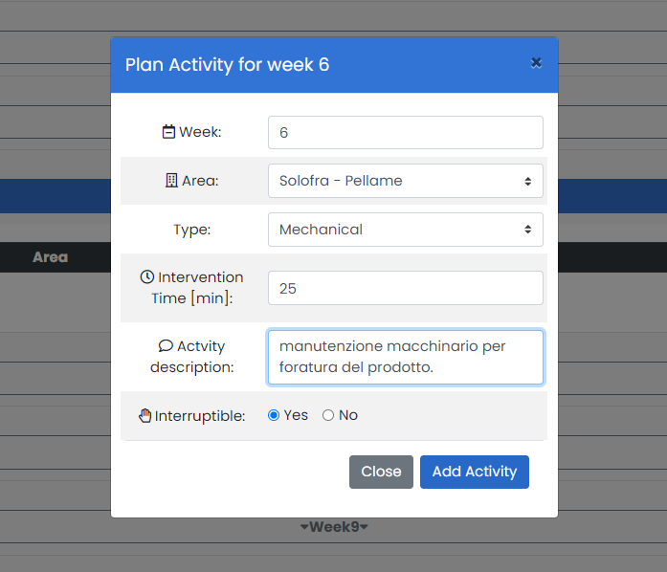
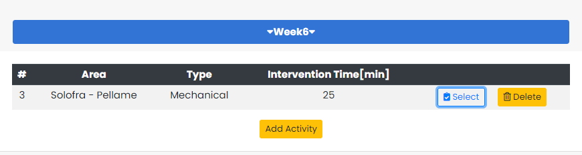
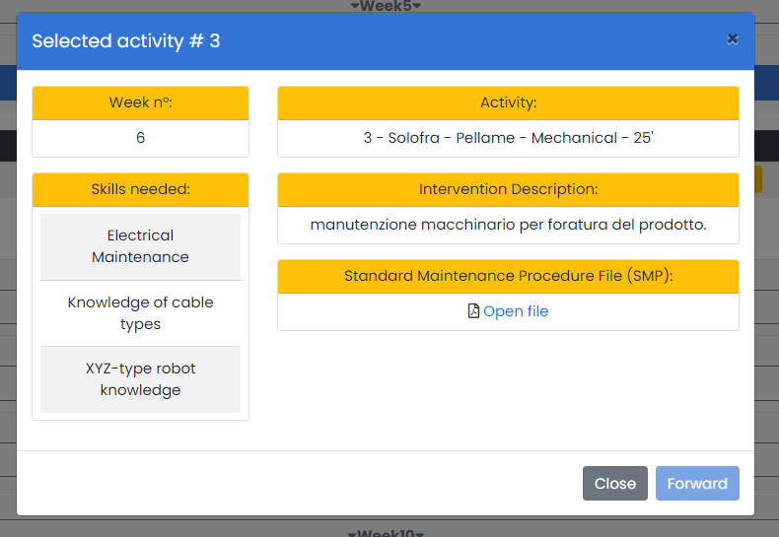
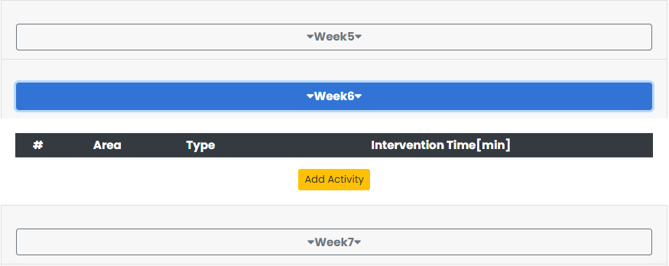
Planner home page
Una delle pagine che è stata modificata è quella del Planner. Abbiamo scelto di cambiare l’impostazione della pagina di partenza poiché risultava essere difficilmente navigabile e quindi poco user friendly. Si è deciso quindi di inserire a priori tutte le settimane all’interno della pagina in modo che cliccando su ognuna di esse fosse possibile aggiungere, modificare o eliminare un’attività. È possibile inoltre scaricare un file che contiene le procedure standard di manutenzione che deve essere reso disponibile al Maintainer.

Slide 4

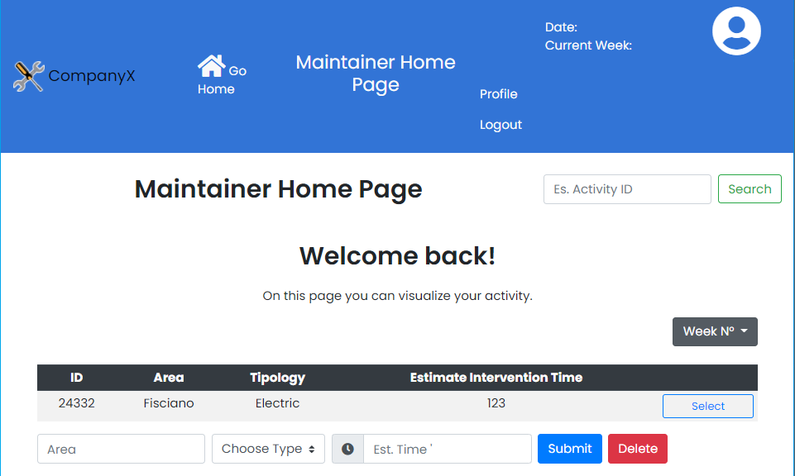
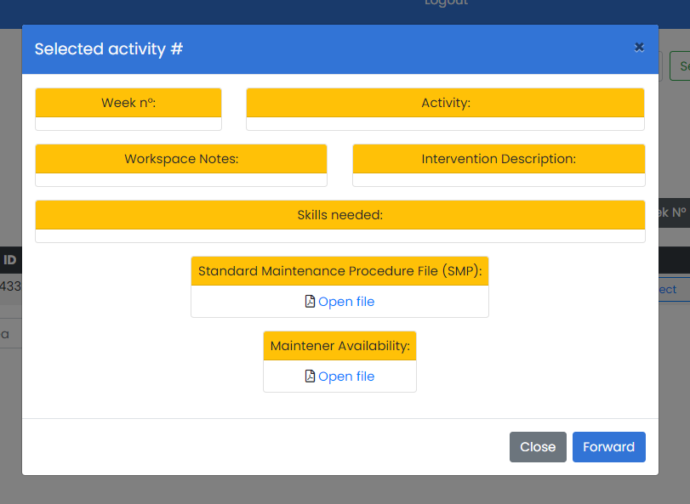
MAintainer home page
Un’altra pagina implementata è stata quella del maintainer che ha la possibilità di visualizzare nella sua area utente (home page) le attività di manutenzione che gli sono state assegnate.
Il maintainer può quindi gestire un workspace delle note in cui può annotare l’andamento delle attività di manutnzione e può scaricare un file messo a disposizione del planner sulle procedure standard per la manutenzione.
Infine egli deve poter rendere disponibile un file contenente una timeline che rappresenta la propria disponibilità lavorativa gionaliera.

Slide 5
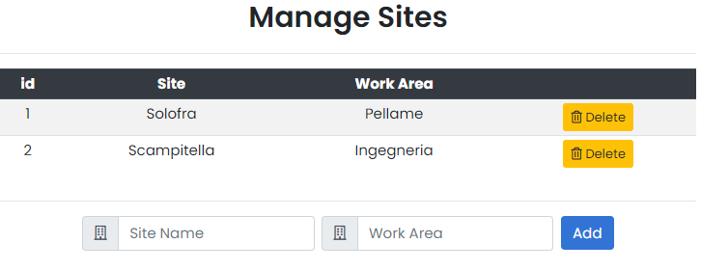
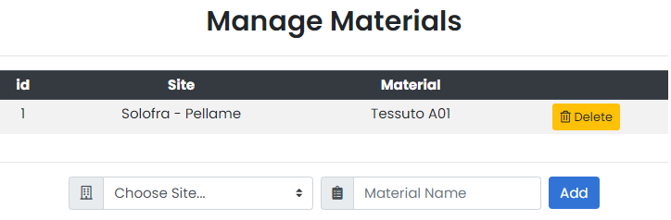
Repository manager home page
Il Repository Manager può gestire i siti e le work Area in cui è prevista l’attività di manutenzione: Egli può aggiungere, cancellare o modificare un sito di intervento.
Egli può, inoltre, gestire la lista dei materiali utili per una determinata attività di manutenzione: egli può aggiungere, eliminare e modificare un materiale all’interno della lista.
L’inserimento dei dati all’interno dei campi compilabili fa aggiornare automaticamente le tabelle «materials» e «sites» all’interno del database.

Slide 6
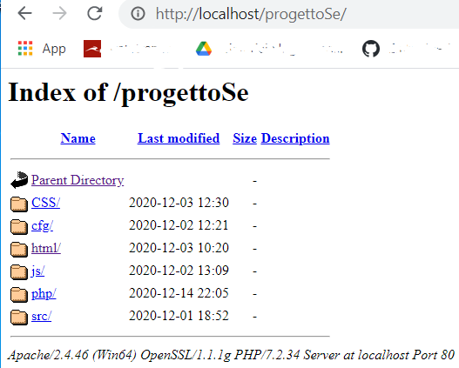
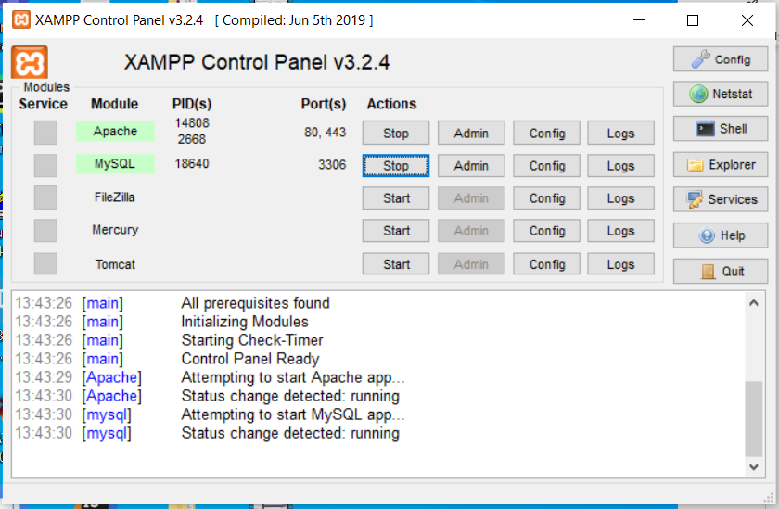
Testing UNITARIO E DI AGGREGAZIONE
Per il testing è stato utilizzato un tipo di approccio WHITE-BOX che prevede la conoscenza preliminare del codice sorgente sviluppato per l’applicazione e richiede che lo sviluppatore abbia le idee ben chiare su ciò che si aspetta dal prodotto finale.
Per prima cosa, per quanto riguarda il testing Unitario, si è sviluppato il codice, componente per componente avendo cura di testare il comportamento di ognuna di essa;
Successivamente, nella fase di Testing di aggregazione, sono state aggiunte volta per volta le varie funzionalità avendo cura che la qualità del prodotto sviluppato nella fase precedente non sia stato intaccato dalle modifiche apportare.
Il lavoro di test che è stato fatto complessivamente è stato svolto sulla piattaforma software XAMPP che ci ha dato la possibilità di emulare un web server e la comunizione con il Database MySQL tramite l’accesso a localhost.

Slide 7

Vantaggi nell’utilizzo del wite-box testing con xampp
Possibilità di fare un’attività di testing in real-time
Possibilità di fare Testing Unitario sulle varie componenti del codice sviluppato
Possibilità di fare Testing di aggregazione
Possibilità di individuare bug nascosti all’interno dell’applicazione SW
Possibilità di fare il testing parallelamenta all’attività di progettazione

Slide 8

Grazie per l’attenzione
Team 6

